Slide 1
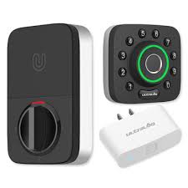
بنام خدا
موضوع:پیاده سازی قفل هوشمند
Ultraloq U-Bolt pro smart Lock
استاد:دکتر عصایی
تهیه کننده:مریم حسینی
دی 1402

Slide 2
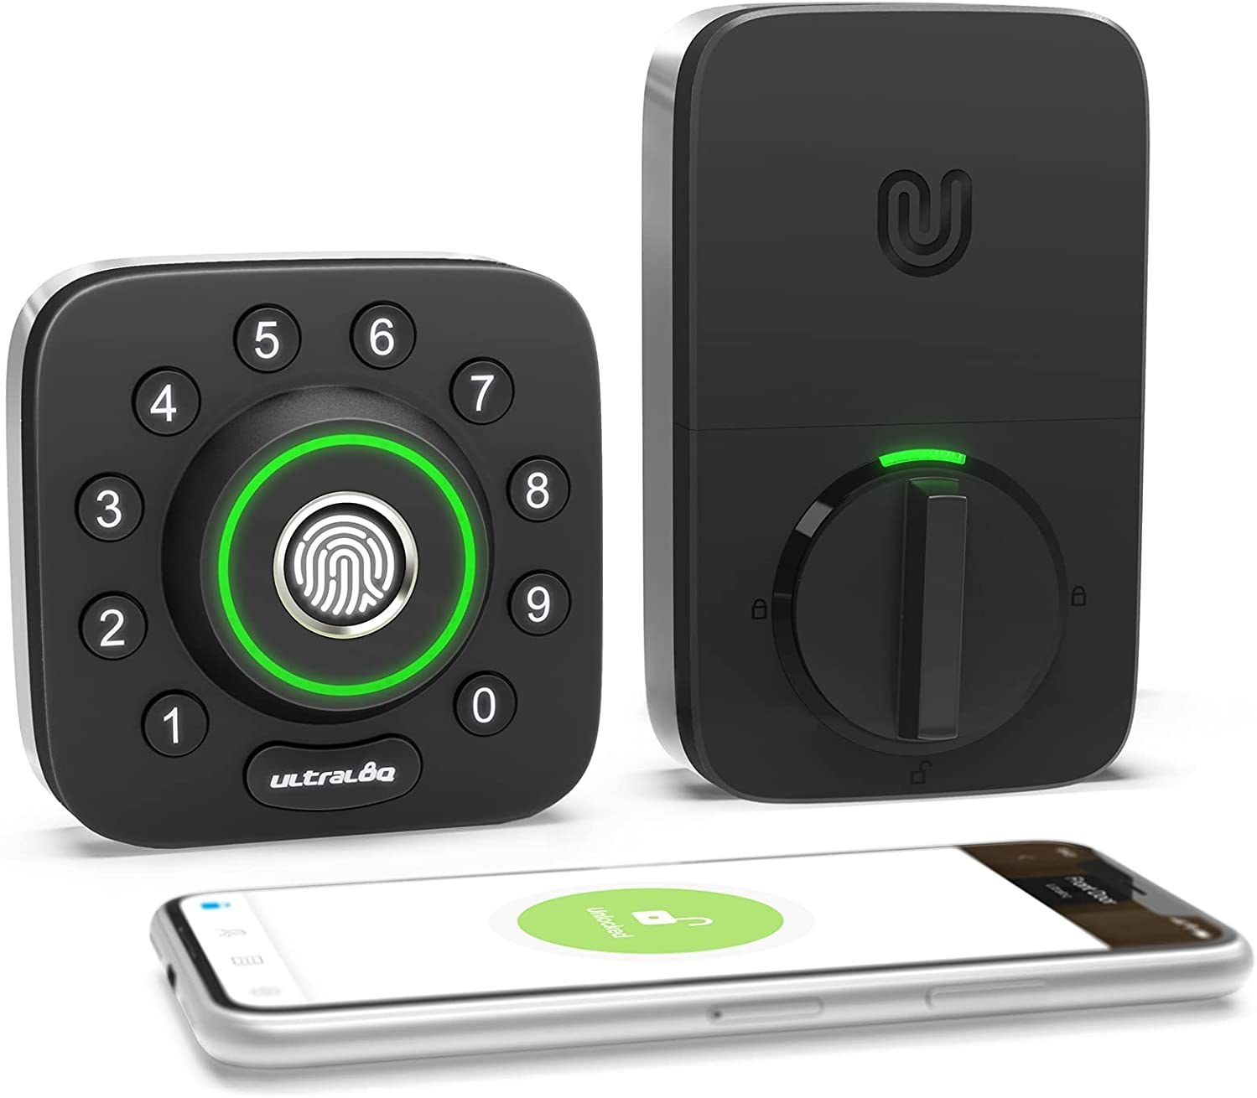
قفل های هوشمند:
قفل های هوشمند یا Smart Locks، قفل هایی هستند که با استفاده از تکنولوژی هوشمند، قابلیت کنترل و مدیریت دوره از راه دور را دارند. این قفل ها به شما اجازه می دهند تا درب خود را با استفاده از گوشی همراه، تبلت، کامپیوتر یا دستگاه های دیگر باز و بسته کنید. بعضی از قفل های هوشمند، از فناوری بلوتوث یا وای فای برای اتصال به دستگاه های هوشمند استفاده می کنند. برخی دیگر از قفل های هوشمند، با استفاده از تکنولوژی RFID (Radio-Frequency Identification) یا اثر انگشت قابل کنترل هستند. قفل های هوشمند معمولاً با برنامه های مختلفی که برای آن ها طراحی شده اند، کنترل می شوند. این برنامه ها معمولاً برای سیستم عامل های iOS و Android در دسترس هستند و از طریق آن ها می توانید قفل خود را باز و بسته کنید، کلید های مجاز را مدیریت کنید و گزارش هایی را دریافت کنید که نشان می دهد چه کسانی وقتی درب شما را باز می کنند. در کل، قفل های هوشمند، امنیت و راحتی را با هم ترکیب می کنند و برای افرادی که به دنبال راه حل های هوشمند برای مدیریت خانه خود هستند، گزینه مناسبی هستند.

Slide 3
قفل هوشمند : Ultraloq U-Bolt pro smart Lock
قفل هوشمند Ultraloq U_Bolt pro smart lock یکی از قفل های هوشمند با کیفیت و با قابلیت های بسیار زیاد است. این قفل هوشمند از تکنولوژی بلوتوث و وای فای برای اتصال به دستگاه های هوشمند استفاده می کند و از طریق برنامه مخصوص خود قابل کنترل است.
بعضی از ویژگی های قفل هوشمند Ultraloq U_Bolt pro smart lock عبارتند از: - دارای سیستم شناسایی اثر انگشت: این قفل هوشمند با استفاده از سیستم شناسایی اثر انگشت، به شما اجازه می دهد تا درب خود را با استفاده از اثر انگشت باز و بسته کنید. - قابلیت کنترل دور: با استفاده از برنامه مخصوص خود، می توانید قفل خود را از راه دور باز و بسته کنید، کلید های مجاز را مدیریت کنید و گزارش هایی دریافت کنید که نشان می دهد چه کسانی وقتی درب شما را باز می کنند.
- قابلیت اتصال به وای فای: با اتصال قفل هوشمند Ultraloq U_Bolt pro smart lock به وای فای، می توانید از راه دور آن را کنترل کنید و از ویژگی های بیشتری مانند گزارش های زمان ورود و خروج استفاده کنید. - قابلیت استفاده از کلید عبور: این قفل هوشمند به شما اجازه می دهد تا با استفاده از کلید عبور، درب خود را باز و بسته کنید. - طراحی زیبا و مقاوم: قفل هوشمند Ultraloq U_Bolt pro smart lock با طراحی زیبا و مقاوم، مناسب برای استفاده در درب های مختلف است. - قابل استفاده با باتری: این قفل هوشمند با باتری کار می کند و نیازی به نصب سیم و کابل ندارد.
در کل، قفل هوشمند Ultraloq U_Bolt pro smart lock یکی از قفل های هوشمند با کیفیت و با ویژگی های بسیار زیاد است که برای افرادی که به دنبال راه حل های هوشمند برای مدیریت خانه خود هستند، گزینه مناسبی هستند.

Slide 4
حسگرهای قفل هوشمند : Ultraloq U-Bolt pro smart Lock
قفل هوشمند Ultraloq U_Bolt pro smart lock با دارا بودن حسگرهای مختلف، امنیت و کارایی بالایی را به کاربران خود ارائه می دهد. در زیر به معرفی برخی از حسگرهای این قفل هوشمند پرداخته شده است:
1. حسگر اثر انگشت: با استفاده از حسگر اثر انگشت، قفل هوشمند Ultraloq U_Bolt pro smart lock به شما اجازه می دهد تا درب خود را با استفاده از اثر انگشت باز و بسته کنید. این حسگر با دقت بالایی کار می کند و تا 120 عملکرد مختلف را ذخیره می کند. 2. حسگر تشخیص صدا: با استفاده از حسگر تشخیص صدا، قفل هوشمند Ultraloq U_Bolt pro smart lock قابلیت شناسایی صدای درب باز شده و بسته شده را دارد. با توجه به این حسگر، می توانید به راحتی بفهمید که درب شما باز شده یا بسته شده است.
3. حسگر تشخیص حرکت: با استفاده از حسگر تشخیص حرکت، قفل هوشمند Ultraloq U_Bolt pro smart lock قابلیت شناسایی حرکت در نزدیکی درب را دارد. این حسگر به شما اجازه می دهد تا با اطمینان بیشتر، درب خود را بسته کنید.
4. حسگر تشخیص فشار: با استفاده از حسگر تشخیص فشار، قفل هوشمند Ultraloq U_Bolt pro smart lock قابلیت شناسایی فشار در درب را دارد. این حسگر به شما اجازه می دهد تا در صورت وجود فشار غیر عادی در درب، به سرعت اقدام به بستن آن کنید
5. حسگر تشخیص نور: با استفاده از حسگر تشخیص نور، قفل هوشمند Ultraloq U_Bolt pro smart lock قابلیت شناسایی نور در محیط را دارد. این حسگر به شما اجازه می دهد تا در صورت وجود نور زیاد در محیط، قفل خود را به صورت خودکار بسته کنید. در کل، حسگرهای قفل هوشمند Ultraloq U_Bolt pro smart lock باعث افزایش امنیت و کارایی بالایی در این قفل هوشمند می شوند

Slide 5
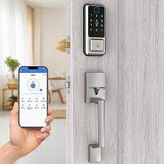
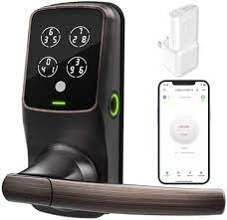

Slide 6
معرفی کامل جامع قفل هوشمند : Ultraloq U-Bolt pro smart Lock
امکانات و ویژگی های قفل هوشمند Ultraloq U_Bolt pro smart lock:
قابلیت باز شدن درب با استفاده از اثر انگشت، کارت RFID، کد عبور و کلید فیزیکی
قابلیت تشخیص صدا، حرکت، فشار و نور در محیط
دارای یک دستگاه هوشمند که به شما اجازه می دهد تا با استفاده از آن، قفل خود را کنترل کنید
قابلیت تعریف تا 120 اثر انگشت، کارت RFID و کد عبور
دارای قابلیت ضد آب و ضد خرابی
دارای قابلیت اتصال به شبکه WiFi و کنترل از راه دور
دارای قابلیت تغییر رمز عبور و کد عبور به صورت دوره ای
دارای قابلیت اعلام وضعیت باتری با استفاده از نرم افزار مخصوص
دارای قابلیت اضافه کردن تصاویر به تاریخچه ورود و خروج کاربران
قابلیت تعریف یک کد عبور موقت برای مهمانان

Slide 7
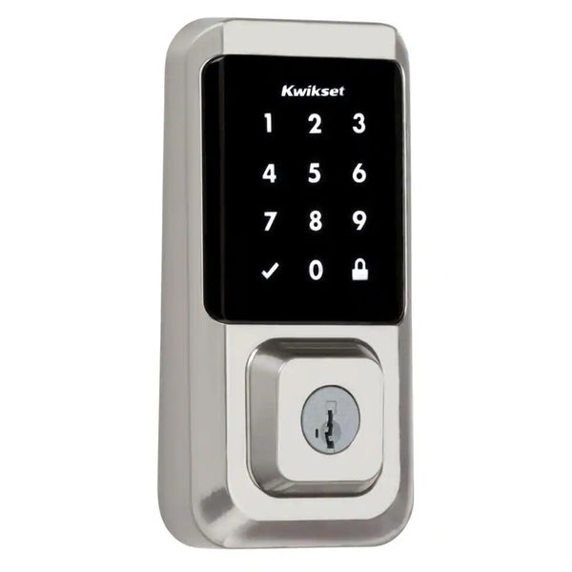

Slide 8
(Precet Actionجدول حالت : (
Action: | Percept:
Auto Lock: | The smart lock locks automatically after a few seconds.
Privacy Lockout: | The smart lock is locked by pressing the external button until the end of the day and no one can enter the house.
Passage Mode: | The smart lock opens without entering a passcode or using an RFID card.
Double verification Mode: | To unlock the smart lock, you must first enter the passcode and then scan your fingerprint.
Auto Unlock: | The smart lock opens automatically
Time Zone Mode: | You can set the access time of users to the home.
Emergency Override: | If the battery of the smart lock runs out, you can open the lock using an external battery.

Slide 9
(Precet Actionجدول حالت : (
دستور عملیات: | حالت:
قفل هوشمند بعد از چند ثانیه به صورت خودکار قفل می‌شود. | قفل خودکار:
قفل هوشمند با فشردن دکمه خارجی تا پایان روز قفل می‌شود و هیچ کس نمی‌تواند وارد منزل شود. | قفل حریم خصوصی:
قفل هوشمند بدون نیاز به وارد کردن کد عبور یا استفاده از کارت RFID باز می‌شود. | حالت عبور:
برای باز کردن قفل هوشمند، ابتدا باید کد عبور را وارد کرده و سپس اثر انگشت خود را اسکن کنید. | حالت تأیید دوگانه:
قفل هوشمند به صورت خودکار باز می‌شود | باز کردن خودکار:
در صورتی که باتری قفل هوشمند تمام شود، می‌توانید با استفاده از باتری خارجی قفل را باز کنید. | لغو اضطراری:

Slide 10
# تعریف وضعیت های ممکن
states = [
{'name': 'S0', 'description': 'قفل باز و آماده به کار', 'actions': ['lock']},
{'name': 'S1', 'description': 'کلید # فشرده شده', 'actions': ['unlock', 'alarm']},
{'name': 'S2', 'description': 'کلید * فشرده شده', 'actions': ['change_password']},
{'name': 'S3', 'description': 'رمز عبور صحیح است', 'actions': ['lock']},
{'name': 'S4', 'description': 'رمز عبور اشتباه است', 'actions': ['alarm']}
]
# تعریف تابع برای نمایش وضعیت فعلی و انجام عملیات مجاز
def show_state(state):
print(state['description'])
print('عملیات مجاز: ', state['actions'])
# تعریف متغیرهای اولیه
current_state = states[0]
password = "1234"
entered_password = ""
# شروع حلقه برای تلاش درست کردن رمز عبور
while True:
# نمایش وضعیت فعلی و انجام عملیات مجاز
show_state(current_state)
# دریافت ورودی از کاربر
user_input = input("لطفاً یک کلید را فشار دهید: ")
# بررسی صحت ورودی
if user_input == '#':
if current_state == states[0]:
print("قفل هم اکنون باز است.")
pythonکدبرنامه نویسی شده قفل هوشمند:
else:
current_state = states[1]
elif user_input == '*':
if current_state == states[0]:
print("ابتدا باید قفل را باز کنید.")
else:
current_state = states[2]
elif user_input.isdigit():
if current_state == states[0]:
print("ابتدا باید قفل را باز کنید.")
elif current_state == states[1]:
if entered_password + user_input == password:
entered_password = ""
current_state = states[3]
else:
entered_password = ""
current_state = states[4]
elif current_state == states[2]:
password = user_input
current_state = states[0]
else:
print("ورودی نامعتبر است.")
# بررسی وضعیت برای خاتمه حلقه
if current_state == states[0] or current_state == states[4]:
break
# نمایش پیام پایانی
if current_state == states[0]:
print("قفل با موفقیت بسته شد.")
elif current_state == states[4]:
print("رمز عبور اشتباه است. قفل بسته می‌شود.")

Slide 11
PEASقفل های هوشمند:
Performane measure: | دقت در شناسایی افراد -منیت بالا در برابر تلاش‌های نفوذ و دسترسی غیرمجاز-امکان استفاده آسان و راحت -قابلیت تنظیم و کنترل
Envierment: | محیط فیزیکی که قفل در آن قرار می‌گیرد-افرادی که به این محیط دسترسی دارند-سایر سیستم‌های هوشمند موجود در محیط
Actuators: | موتور قفل برای باز و بسته کردن درب-برای نمایش وضعیت قفل نور-صداهای هشدار برای نشان دادن وضعیت خطرناک
Sensors: | حسگر اثر انگشت -حسگر داخلی برای شناسایی وضعیت درب-حسگر دما و رطوبت برای کنترل محیط داخلی

Slide 12
RESOURCES
https://torob.com
https://fa.manuals.plus/ultraloq/u-bolt-pro-fingerprint-door-lock-manual
https://www.youtube.com/
Chat-GPT-bot-Telegram
https://www.u-tec.com/
https://www.amazon.com/Ultraloq-U-Bolt-Bluetooth-Fingerprint-Electronic/dp/B07R9XV7F6

Slide 13
THANKS!
Maryam Hosseini

